Slide 1
Sjukresor i Halland – nytt regelverk

Slide 2
Bakgrund
Beslut om avgifter med införande 2019
Regelverk med kvalitetsfrågor beslut 2014
Nytt regelverk från 2014-10-01
Notes:
Tomas

Slide 3
Nyheter
Enklare och tydligare regelverk med färre undantag och specialregler
Regelverket ger möjlighet att välja inriktning mot mer kollektivt åkande och därmed mindre miljöpåverkan
Regelverket innehåller utökad kvalitet och service för sjukreseverksamheten
Notes:
Tomas

Slide 4
Vad är en sjukresa?
Kollektivtrafik
Egen bil
Regionens sjukresefordon eller sjukresetaxi för sittande resor
Hälsan avgör vilken resa som är aktuell för patienten. Grundregeln är att patienten ska använda det billigaste färdsättet, med hänsyn till vad dennes hälsa tillåter
Notes:
Anette
Begreppen: sjukresa, sjukresebuss, sjukresetaxi, sjukreselinje… mm
Vid resor med kollektivtrafik och egen bil utgår en reseersättning men du får alltid stå för en del av resan själv (egenavgift).
Om du har medicinska skäl till ett annat färdsätt så erbjuds du att åka med Regionens sjukresefordon. Ett intyg behövs från vården och bokningen ska ske via beställningscentralen för sjukresor, Resambokningen tfn 0771-91 00 90. Resan är gratis.
Om sträckan du ska åka inte trafikeras av Regionens sjukresefordon kan du erbjudas sjukresetaxi och även här krävs ett intyg från vården.

Slide 5
Regionens sjukresefordon
Följer en tidtabell
Resan är gratis (även för ledsagaren)
Kör i och utanför Halland till ett antal fastställda vårdmottagningar
Resenären slipper omvägstid tillskillnad från Taxi
Del av resan kan ske med anslutningstaxi TILL/FRÅN Regionens sjukresefordon.
Utbildad personal, de flesta undersköterskor
Notes:
Medabetare/Fredrik
Vårt förstahandsval
Kör mellan Lund och Sahlgrenska
Vården oftast de som säger att patienten INTE kan åka med Regionens sjukresefordon
Regionens sjukresefordon:
Gratis, marginell omväg. Utbildad personal och fordonen utrustade med hjärtstartare och syrgas.
Åldersgränsen är 6 år
Sjukresa med taxi:
80kr, omvägstid på 75% av restiden, dvs 1h kan ge en resa på 1h 45min.

Slide 6
Avgifter och ersättning vid sjukresa
Färdsätt | Ersättning | Exempel på egenavgift | Krävs intyg för sjukresa
Kollektivtrafik t.ex. buss eller tåg | Biljettkostnad | 33 kronor/ enkel resa | Nej
Egen bil | 14,80 kronor / mil | 59 kronor / enkel resa | Nej
Sjukresefordon | 0 kronor | 0 kronor | Ja
Sjukresetaxi | 100 kronor / enkel resa | 100 kronor / enkel resa | Ja
Gäller sedan 2019
Högkostnadsskydd
2 000 kronor

Slide 7
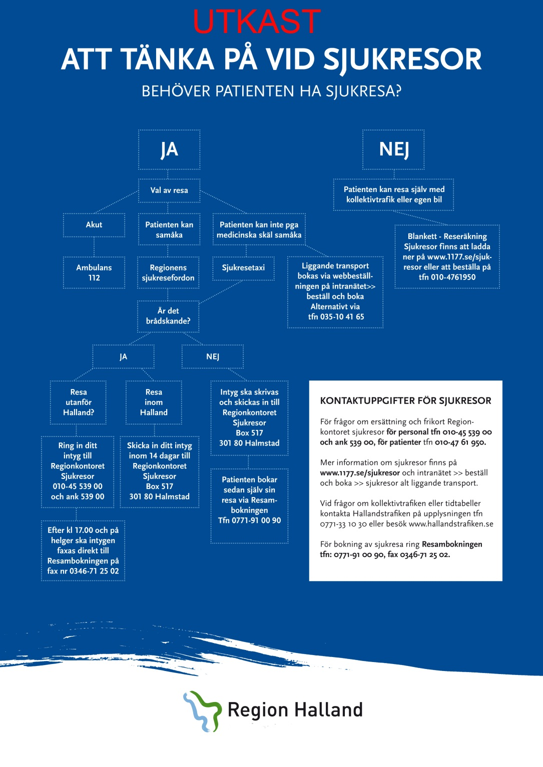
Hur gör man ?
Notes:
Anette
Lathund – Vad tycker ni om detta? Vore det bra, SYNPUNKTER
FAX enbart enligt lathund, akuta resor, INTE annars
Webbaserade intyg på gång…..
Beställningstelefon

Slide 8
Vad är en sjukresa?
Regelverket omfattar de sjukresor som anges i lag.
Patienten kan resa från bostaden till:
av Region Halland finansierad sjukvård eller efter remiss till specialistmottagning som kan ge erforderlig vård.
av Region Halland finansierad tandvård
utprovning, anpassning och hämtning av hjälpmedel efter ordination av vårdgivare
Notes:
Tomas
Kungsbackaområdet
Utgångspunkten är att det inte skall spela någon roll var patienten befinner sig utan att vården skall bevaras genomföras i Region Halland.
Samma regler för alla hallänningar oavsett var patienten befinner sig.

Slide 9
Annan vårdenhet hänvisad av vårdgarantin
För resa till vårdinrättning i annat landsting om vården där ges efter remiss enligt bestämmelser i Riksavtalet för hälso- och sjukvård eller Regionavtalet för Södra och Västra sjukvårdsregionen.
För resa till annan offentligt finansierad vårdgivare för förnyad medicinsk bedömning vid livshotande sjukdom, s.k. second opinion
Samt resa hem från ovan nämnda vårdenheter
Notes:
Tomas
Vid återbesök hos ex. handkirurgen ses detta som högspecialiserad vård om uppföljningen inte kan göras på specialistvården i Halland. Därför får specialistvården utfärda beslut om högspecialiserad vård.
I undantagsfall om patienten finner sig oskäligt drabbad får vederbörande höra av sig enligt rutin till sjukresor.

Slide 10
Utökad service
Minskat antal baksätespassagerare
Bättre servicenivå i anslutning till resan
ex. följa in till vårdmottagning och hjälp med bagage
Samma väntetid vid planerad som oplanerad sjukresa
Notes:
Fredrik
Förre resenärer: Förbättrad kvalité och komfort för resenärer med medicinskt skäl att åka sjukresetaxi.
Service: Tydligare definierat vilken typ av service som är möjlig i anslutning till resan.
Väntetid: Samma väntetid för alla typer av sjukresor med taxi ger bättre planeringsförutsättningar till samåkning.

Slide 11
Medicinska skäl
Legitimerad personal får utfärda intyg om medicinska skäl för sjukresa med Regionens sjukresefordon eller sjukresetaxi.
Vad är medicinska skäl?
Tidsbegränsa intyget, som mest 1 år
Inget intyg krävs för 85 åringar
Ditt intyg gäller inte bara för resor till er
Notes:
Fredrik/Anette
Vilka får utfärda
Du står för ditt intyg, ex. resa för återbesök vid nämnt datum eller kort tidsbegränsad period
Dialog på respektive avdelning så ni gör lika
När skall ditt intyg utfärdas….hur reser dom annars….
85-åringen:
Vi kommer inte begära in intyg för resor inom Halland endast i de fall då särskilda behov behövs såsom ensamåkare, rullstol mm

Slide 12
Informatör sjukresor
Region Halland har en informatör anställd vid Hallandstrafiken för information till vården om sjukresor.
Intresserad av att boka en informationsträff eller lära dig om webbokning av sjukresa?
Kontakta Åsa Clarelid
0708 – 72 55 90
Asa.clarelid@regionhalland.se
Notes:
Anette

Slide 13
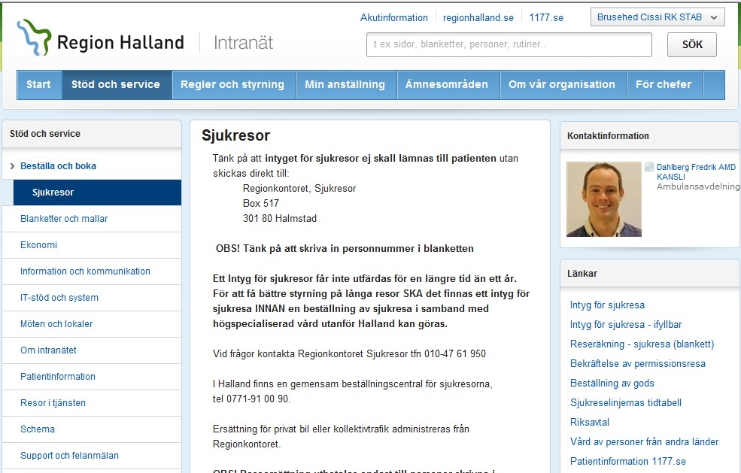
Mer information
Broschyr till patienter
1177.se/sjukresor
Vårdgivarwebben: Beställ och boka >> sjukresor
Kontakta Region Halland Sjukresor tfn 010-45 539 00 eller
ank 539 00 (endast för personal)
Patientinformation 010-47 619 50
Notes:
Fredrik
1177.se har fokus på patientinformation
Ny broschyr kommer under hösten 2014

Slide 14
Har ni frågor? Kontakta oss!
Fredrik Dahlberg, avdelningschef Ambulanssjukvård och sjukresor Halland
Fredrik.Dahlberg@regionhalland.se
Åsa Clarelid, informatör Sjukresor
Asa.clarelid@regionhalland.se 0708-72 55 90
Lisa Falkeby, kommunikationsstrateg, Region Halland
Lisa.falkeby@regionhalland.se 0702-83 99 51
Notes:
Har ni några frågor?

